Slide 1
سواد اطلاعاتی برای اقتصاد مقاومتی
به نام خالق خلاقیت
دکتر مریم نظری
عضوهیئت مدیره انجمن علمی مدیریت اطلاعات ایران
پژوهشگاه علوم و فناوری اطلاعات ایران (ایرانداک)
میزگرد تخصصی سواد اطلاعاتی – 6 خرداد 94

Slide 2
جامعه اطلاعاتی
خلق دانش = باسواد اطلاعاتی
دسترسی به دانش = باسواد اطلاعاتی
داشتن منابع دانش = باسواد اطلاعاتی

Slide 3
مفهوم و اصالت سواد اطلاعاتی
یادگیری چگونگی یادگیری
توانایی تحلیل فراشناختی و یادگیری معنادار
توانایی تولید دانش کاربردی
سواد اطلاعاتی به عنوان یک توانمندساز/ قادرکننده
سواد اطلاعاتی به عنوان یک روش و یک طرز فکر

Slide 4
اقتصاد مقاومتی
تشخیص حوزه های فشار و کنترل و بی اثر کردن آنها
تبدیل فشار به فرصت
از طریق تکیه بر منابع داخلی
2005 – پس از محاصره غزه توسط اسرائیل
اواخر 1392 – پس از تحریمهای جهانی علیه ایران

Slide 5
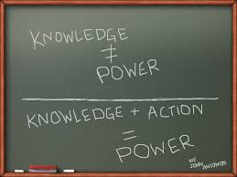
برای اقتصاد مقاومتی

Slide 6
اقتصاد مقاومتی
سواد اطلاعاتی
تولید دانش بومی کاربردی
توانمندسازی
استقلال دانشی
ثروت آفرینی از طریق دانش بومی
کنترل فشار
تبدیل فشار به فرصت

Slide 7
سواد اطلاعاتی برای توانمندسازی منابع بومی
تشخیص حوزه های فشار
شناسایی نقش سازمانهای گوناگون در کنترل و خنثی سازی فشار
طراحی پژوهشهای بافتی سواد اطلاعاتی (نقش-محور، صنعت – محور، سازمان-محور، موقعیت-محور، پدیده-محور ...)
مدلسازی رفتار اطلاعاتی و حل مسئله (موجود و ایده ال)
طراحی منابع و خدمات اطلاعاتی متناسب با نیازهای هر سازمان
ورود سازمانها به چرخه خودتوانمندسازی و تولید دانش
مدلسازی خودتوانمندسازی سازمانی (شیوه های کنترل فشار و فرصت آفرینی)

Slide 8
برانگیخته کردن سواد اطلاعاتی نهادی-سازمانی و
تولید دانش بومی کاربردی
تعیین مسئله/موقعیت بحرانی
جستجوی راه حلهای غیربومی و طراحی مدل مفهومی
طراحی پروتکل پژوهش بومی – پسند
استخراج دانش تجربی، خرد جمعی
مدلسازی تجربه های زیسته
تولید دانش بومی و راهکار بومی - پسند

Slide 9
برای تحقق اقتصاد مقاومتی
گذر از مرحله دسترسی به دانش؛ ورود به مرحله تولید دانش
برانگیخته سازی دانش بومی و خرد جمعی
توسعه توانمندی یادگیری فراشناختی در افراد و سازمانها
ورود افراد و سازمانها به چرخه تولید دانش
صدور مدلهای تولید دانش و استقلال

Slide 10
فراخوان
سواد اطلاعاتی برای اقتصاد مقاومتی
اجرای پژوهشهای بافتی سواد اطلاعاتی در مقیاسهای میکرو برای هر موقعیت / پدیده (بحران آب، محیط زیست و ...)
متناسب سازی مدلهای غیربومی با نیازهای بومی
ایفای نقش تسهیلگر تولید دانش در سازمانها

Slide 11
پژوهش خوب و پژوهش عالی
پژوهش خوب: دانش بومی و خرد جمعی را برای فهم وضع موجود و شناخت منابع موجود برانگیخته می کند.
پژوهش عالی: دانش بومی و خرد جمعی را برای ساخت وضع مطلوب و ساخت منابع موردنیاز برانگیخته می کند.
و هر یک از این دو، به مدل مفهومی متفاوتی نیاز دارند.

Slide 12
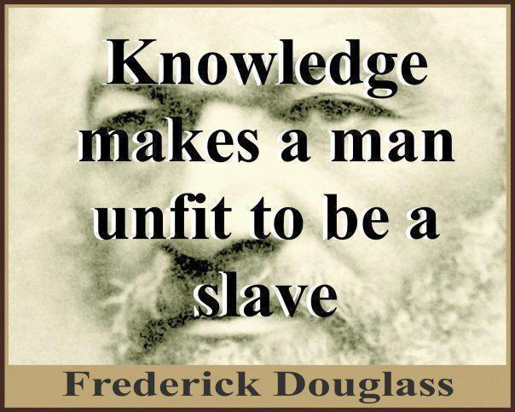
یک سایز فیت همه نیست: تولید میکرومدلهای بافتی سواد اطلاعاتی برای نیازهای متنوع افراد و سازمانها
maryamnazari.com

